Slide 1

Présentation de notre projet :
SUBOO
Présenté par:
NARTZ Kevin
MAILLOS Sebastien
MICHELETTI Quentin
DJEGHRI Amine
GHERIBI Lotfi
RIDEY Guillaume
Team BLOUGE -
Octobre 2019

Slide 2
Sommaire
01
Introduction
Présentation de notre projet ainsi que les outils utilisés
02
Use case
Présentation du diagramme de cas d’utilisation
03
Vérifier BO (User)
Fiche détaillée - Diagramme de sequence – Test de validation
04
Demander BO (IA)
Fiche détaillée - Diagramme de sequence – Test de validation
05
Diagramme de Classes Métiers
06
Conclusion
2

Slide 3
Introduction
3

Slide 4
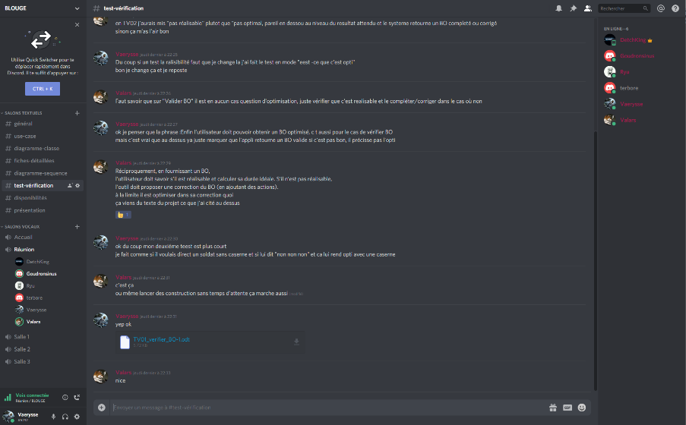
Outils utilisés
Discord
01
02
Adobe XD
IBM Rational Software Architect Designer
03
4

Slide 5
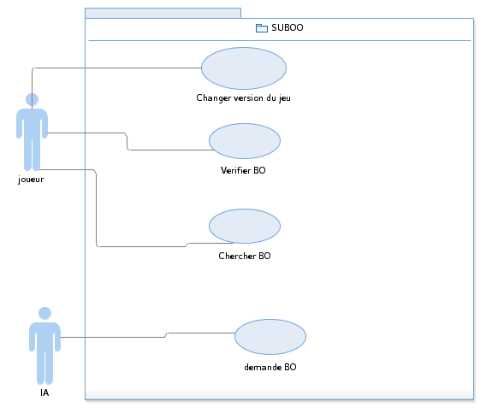
Diagramme de cas d’utilisation
5

Slide 6
Vérifier BO
6

Slide 7
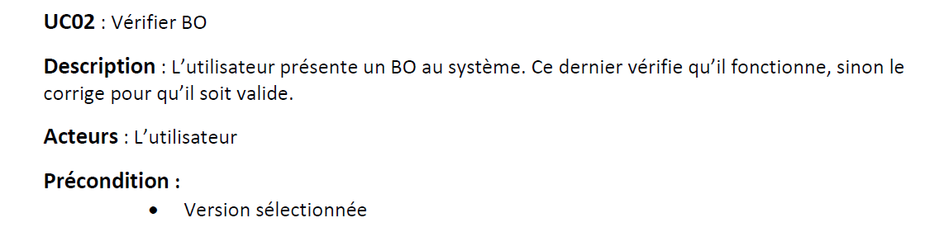
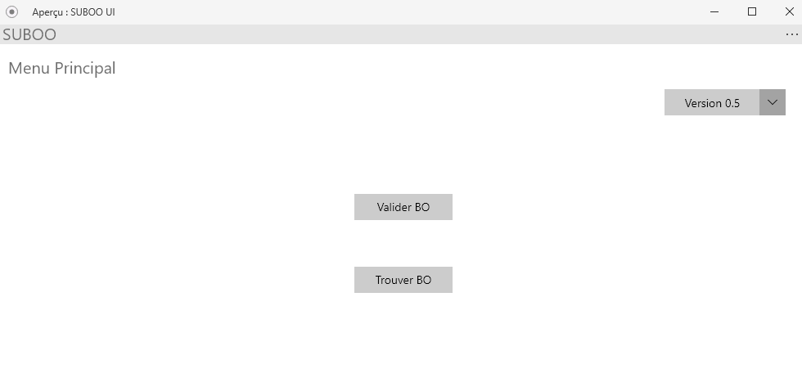
Fiche détaillée : Vérifier BO
7

Slide 8
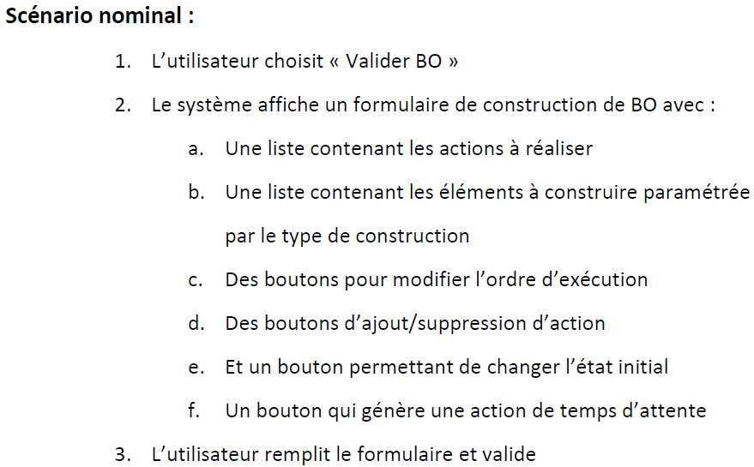
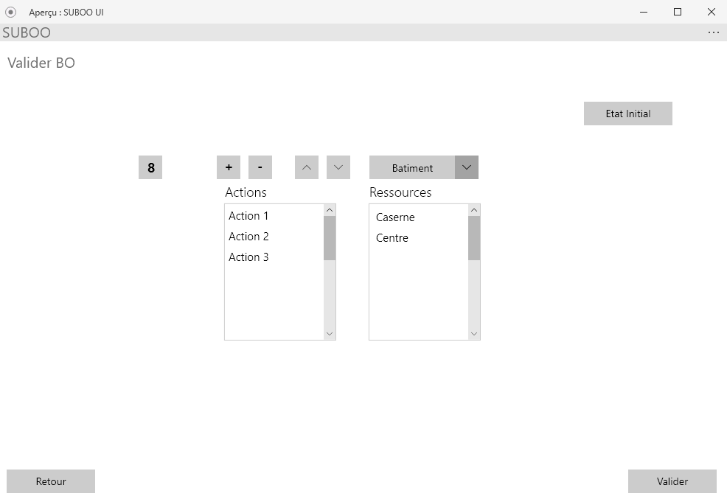
Fiche détaillée : Vérifier BO
8

Slide 9
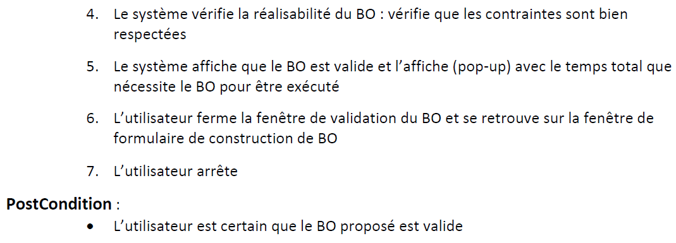
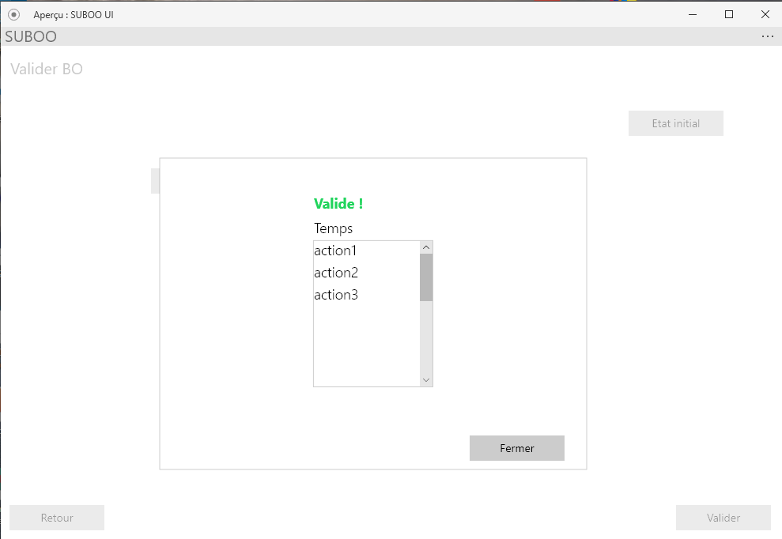
Fiche détaillée : Vérifier BO
9

Slide 10
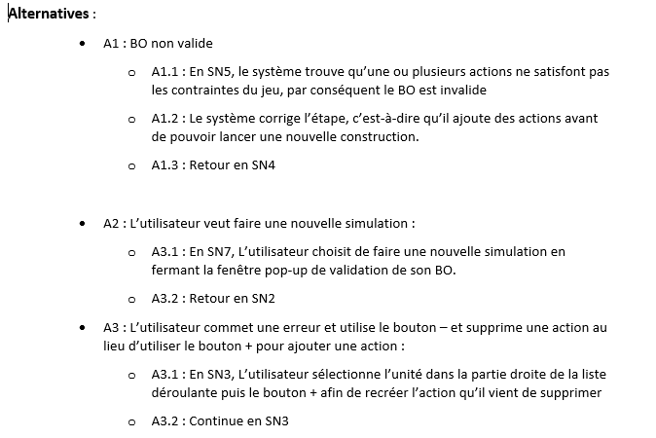
Fiche détaillée : Vérifier BO
10

Slide 11
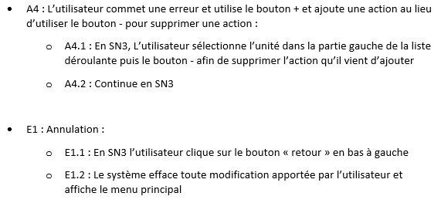
Fiche détaillée : Vérifier BO
11

Slide 12
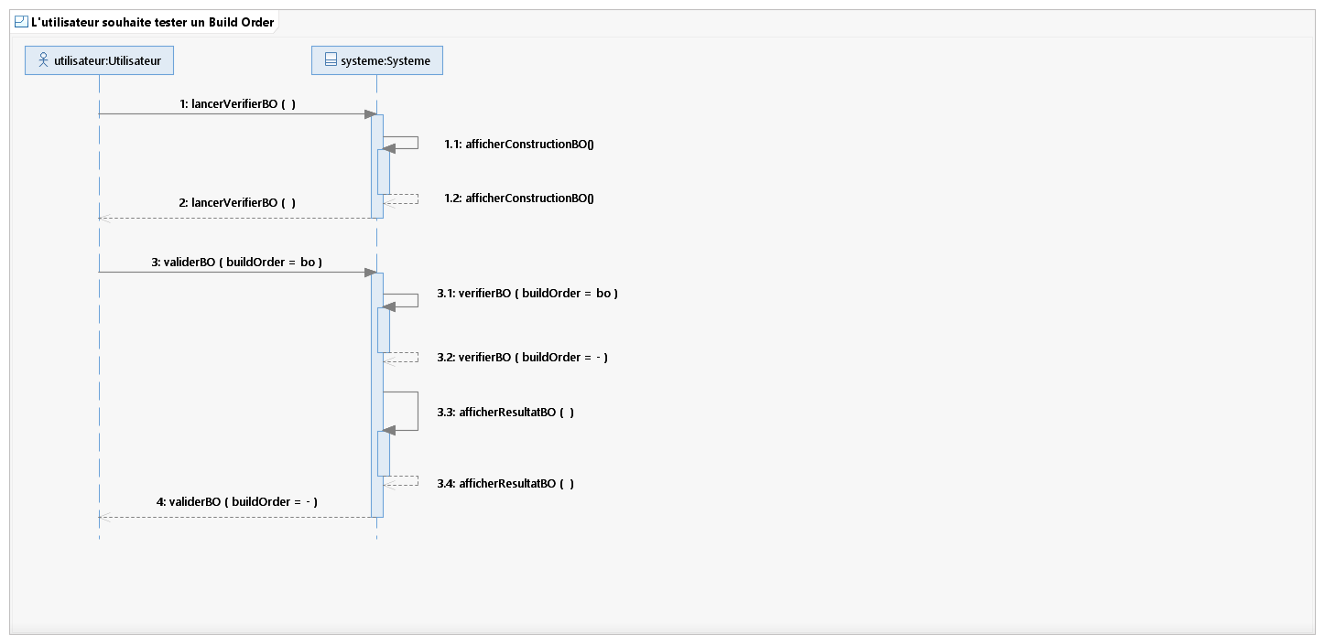
Diagramme de séquence:
Vérifier BO
12

Slide 13
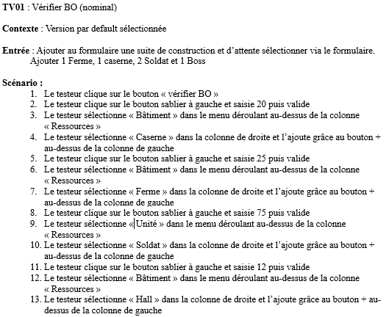
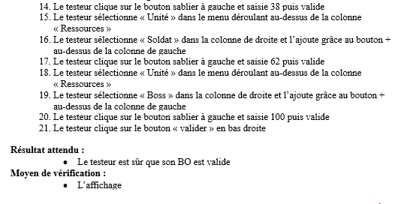
Test de validité: Vérifier BO
13

Slide 14
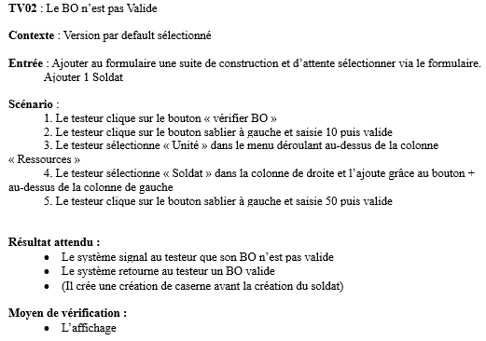
Test de validité: Vérifier BO
14

Slide 15
Demander BO (IA)
15

Slide 16
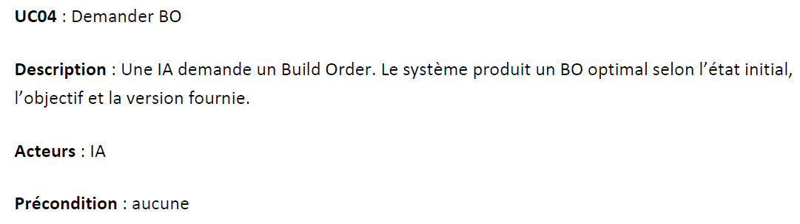
Fiche détaillée: Demander BO
16

Slide 17
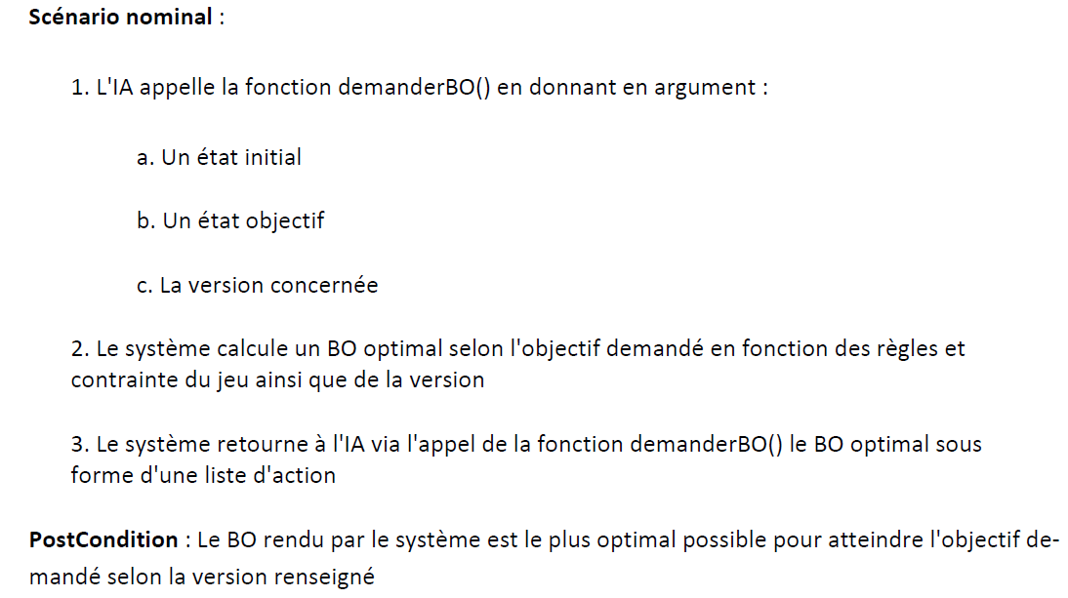
Fiche détaillée : Demander BO
17

Slide 18
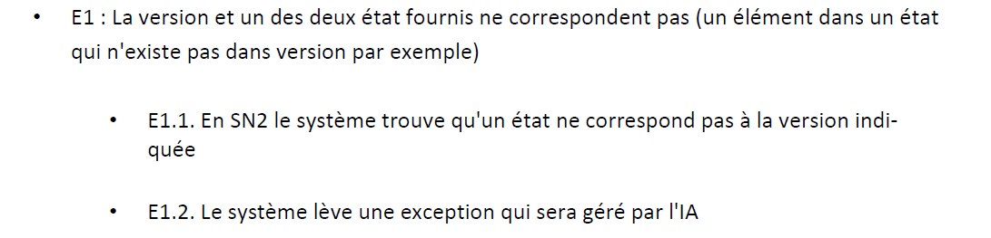
Fiche détaillée : Demander BO
18

Slide 19
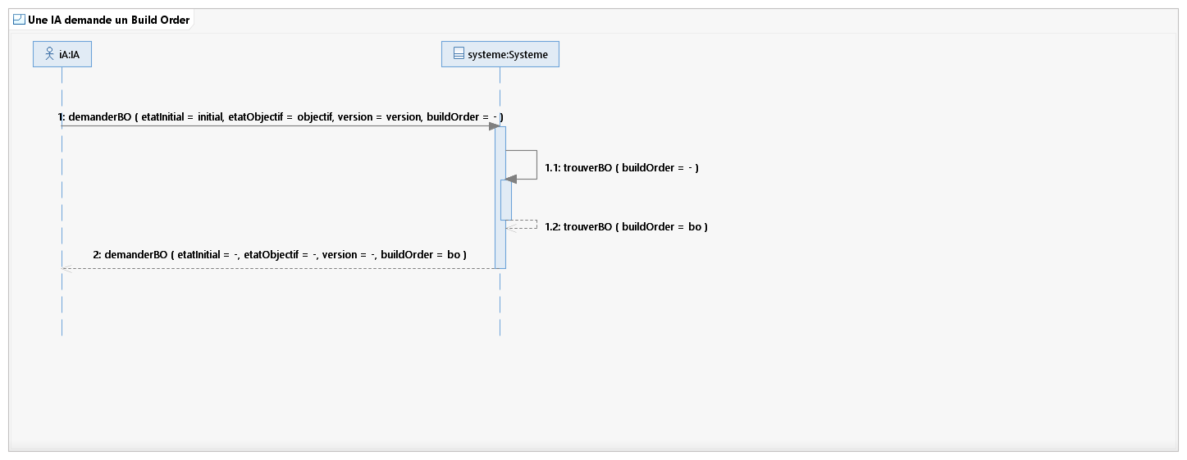
Diagramme de séquence: DemanderBO
19

Slide 20
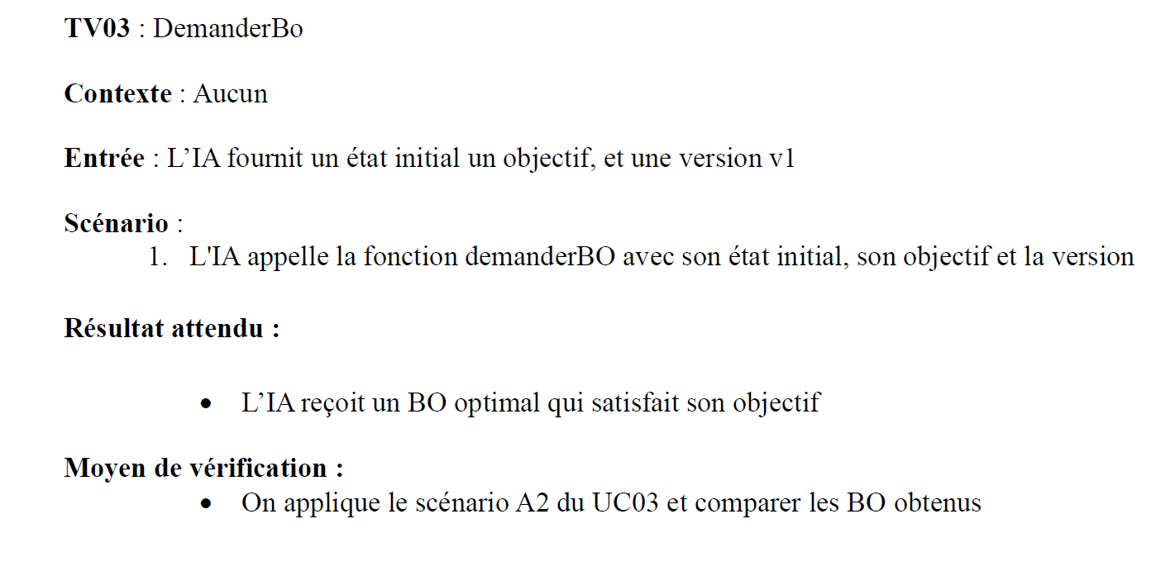
Test de validité: DemanderBO
20

Slide 21
Classes métiers
21

Slide 22
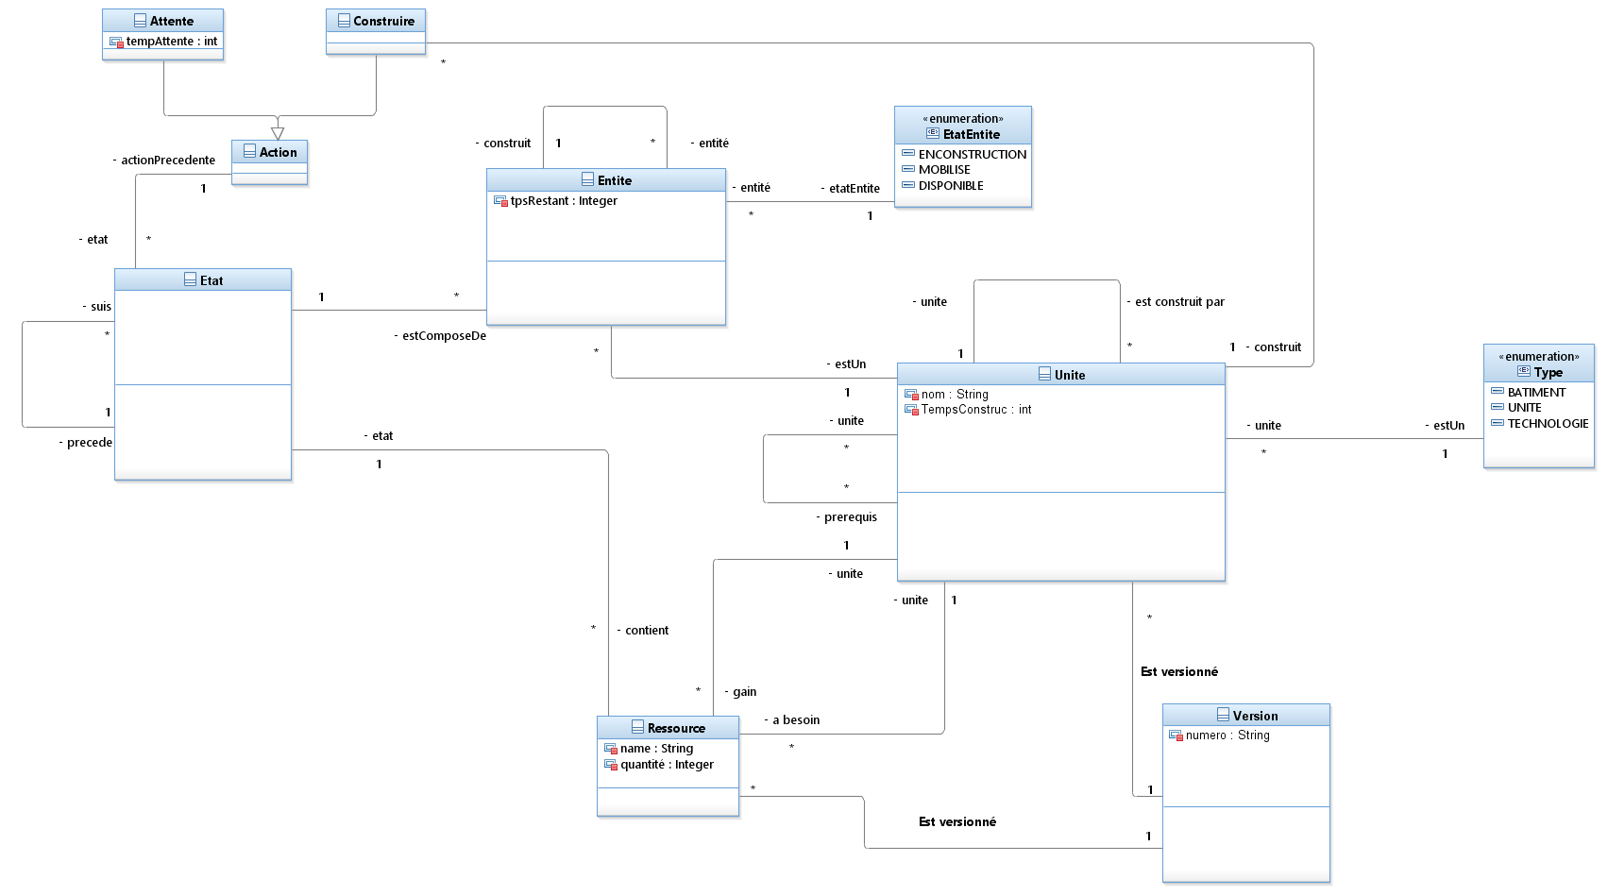
Classes métiers
22

Slide 23
Conclusion
Possibilité d'implémentation :
Ajout de version : charger une nouvelle version depuis un fichier
Les plus :
Ajout de nouvelles unités/Bâtiments/technologies/ressources
Évite de modifier la solution logicielle à chaque nouvelle version disponible
Permet, s’il suit les mêmes mécaniques du jeu, d’inclure les données d’un autre jeu
Ajout de Sauvegarde/Chargement d’un Build Order vers/depuis un fichier :
Les plus :
Permet de récupérer un build order et de le réutiliser plus tard
Ajout de Sauvegarde/Chargement d’un état vers/depuis un fichier :
Les plus :
Permet de récupérer un état et de le réutiliser plus tard
23

Slide 24
Merci
De votre
attention

